Slide 1
户外活动保安全

Slide 2
目录
预防运动损伤的方法
常见的运动损伤类型及对应的处理方法
户外运动注意事项
  课间活动
  体育课
  运动会
  游泳
  外出旅游、野营
  夏季运动

Slide 3
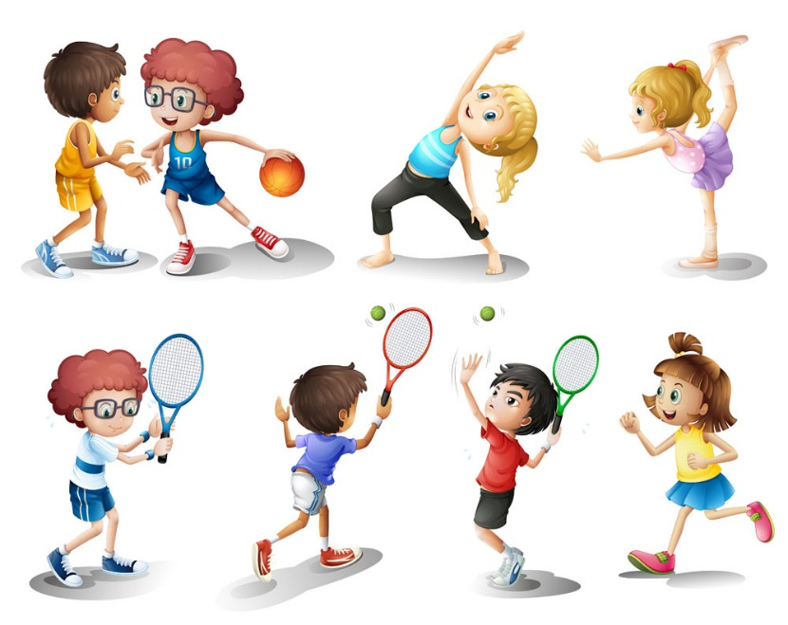
十个方法预防运动损伤
01
预防运动损伤

Slide 4
十个方法预防运动损伤
1.暖身运动：在开始锻炼前要做好暖身运动，走、踏步、分并跳、伸展等；
2.使用适当和慢的方法，在老师的指导下进行锻炼运动；
3.学习防止运动损伤的技术和理论，认真听老师讲的运动损伤的知识，学以致用；
4.运动时要穿戴运动鞋、扶腕、护膝等；
5. 10%增加的原则，一周内不要增加频率、强度、持续时间过10%，循序渐进；
6.保持有氧运动和无氧运动的锻炼均衡，同时参加一些力量和柔韧练习防止受伤；
7.你的身体需要时间去恢复，锻炼但不使身体受伤；
8.运动前不要空腹、运动的前中后要饮足够的水；
9. 不要一直做同一个体育项目，这样有可能会使你的其他技能能力下降；
10.根据自己的身体及时调整运动，如果在某部位运动产生酸痛，可以考虑减轻运动或停止。
01
预防运动损伤

Slide 5
平时锻炼的时候你是否会注意到身体的不适呢，而你了解运动损伤的原因和发生运动损伤之后的处理办法吗，现在就让我们来学习一下运动损伤的处理办法吧！
02
运动损伤类型及处理

Slide 6
常见的运动损伤类型及对应处理方法
类型一：肌肉损伤
肌肉损伤除由直接外力作用引起肌肉挫伤外，主要是间接外力作用下使肌肉发生拉伤。肌肉拉伤后，伤处疼痛、肿胀、压痛、痉挛，触之发硬。受伤的肌肉做主动收缩或被动拉长的动作时，疼痛加重。
处理：24小时前为急性期：方法：停止运动、冷敷、包扎、抬高受伤部位。24小时后为恢复期：配合按摩、微动、康复或恢复性锻炼。
02
运动损伤类型及处理

Slide 7
常见的运动损伤类型及对应处理方法
类型二：关节扭伤
技术掌握不好、协调性差，关节周围肌肉力量小、生理结构不佳、疲劳产生体力差，准备活动不够、场地滑、器材使用不当，要准备活动充分、了解设备使用、循序渐进，自己速度放慢。
处理：24小时前为急性期：方法：停止运动、冷敷、包扎、抬高受伤部位。24小时后为恢复期：配合按摩、微动、康复或恢复性锻炼。
02
运动损伤类型及处理

Slide 8
常见的运动损伤类型及对应处理方法
类型三：运动疲劳
表现为心悸、心动过速，运动后血压、脉搏恢复慢，内脏不适、血尿等。：人发冷，多汗、脸色白或红、头痛、晕、虚、筋疲力尽。原因：训练方法不对、不循序渐进、系统训练，运动量大、训练时间多长、休息不充分等。
处理：调整锻炼计划，运动量，循序渐进、进行系统训练、全面训练，安排合理的训练时间、计划，注意劳逸结合。
02
运动损伤类型及处理

Slide 9
常见的运动损伤类型及对应处理方法
类型四：腹部刺痛
侧腹疼主要发生在停止运动一段时间，重新开始接受运动训练的初期，或偶尔参加身体活动的人。一般认为，侧腹痛是因为呼吸肌在运动时血流不足而形成的缺氧性疼痛。饭后马上进行剧烈运动或肠内积气也是造成侧腹疼的重要原因。
02
运动损伤类型及处理

Slide 10
常见的运动损伤类型及对应处理方法
类型五：骨折
骨折常见的有两种。一种是没有伤口、皮肉不破损，称之为闭合性骨折；另一种是骨的尖端穿透皮肉，称之为开放性骨折。对开放性骨折，不能用手回纳、揉搓或按摩，否则易引起骨髓炎，应用消毒纱布对患处作包扎、止血后，再用平木板固定，急送医院治疗。骨折在上肢者，可将关节固定在躯干上；骨折在下肢者，可伸直腿足，固定于对侧肢体上并急送医院诊治。
02
运动损伤类型及处理

Slide 11
课间活动注意事项
03
户外活动注意事项

Slide 12
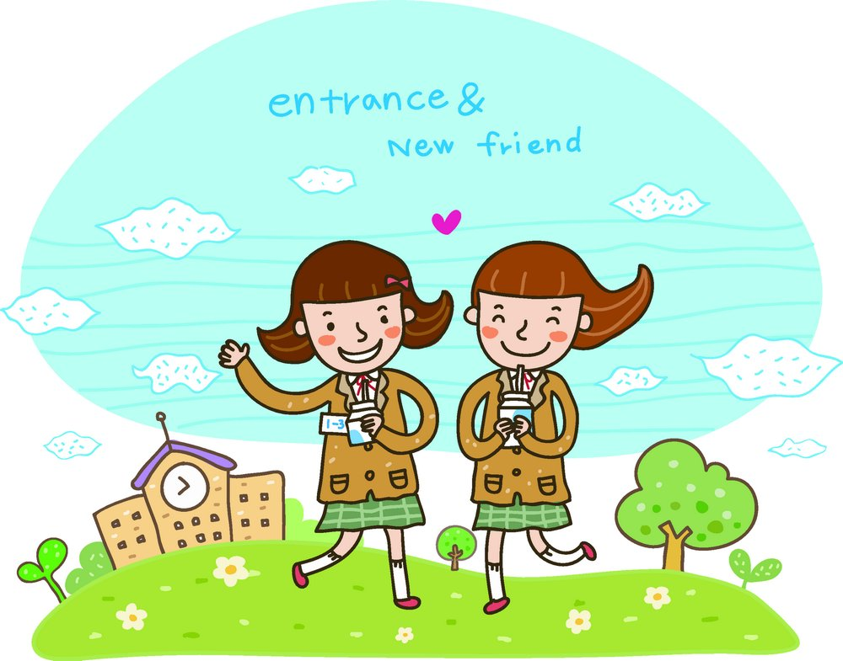
课间活动注意事项
1、 课间活动应当尽量在室外，室外空气新鲜，可以缓解疲劳、清醒头脑，但不要远离教室，以免耽误下面的课程。
2、活动的强度要适当，不要做剧烈的活动，以保证继续上课时不疲劳、精力集中、精神饱满。
3、活动的方式要简便易行，如做做操等。
4、活动要注意安全，要避免发生扭伤、碰伤等危险。
5、课间玩耍通过过道、楼梯时，不要拥挤、打闹、恶作剧，防止踩踏事故的发生。
03
户外活动注意事项

Slide 13
体育课注意事项
03
户外活动注意事项

Slide 14
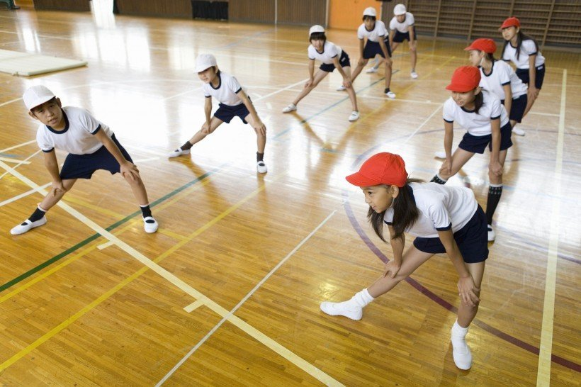
体育课注意事项
首先，应该穿宽松合体的衣服，最好穿运动服、运动鞋。要按照老师的要求做热身运动。
03
户外活动注意事项

Slide 15
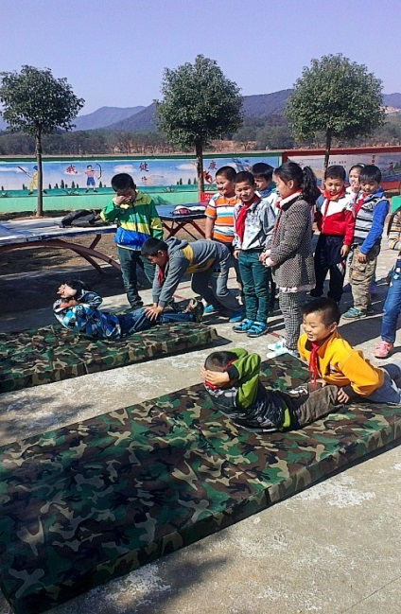
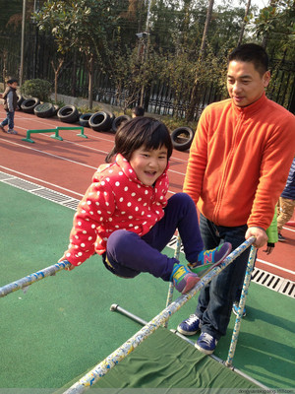
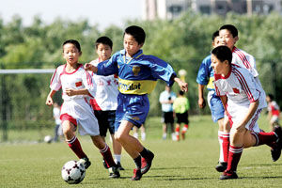
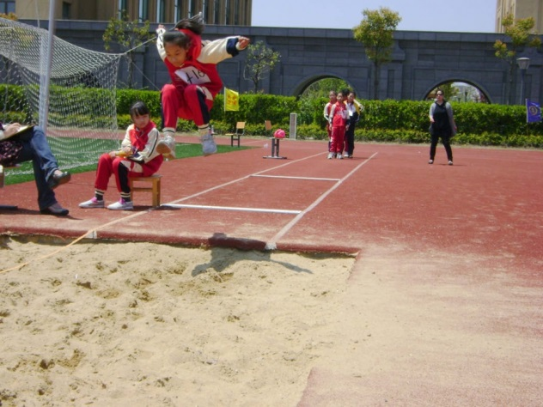
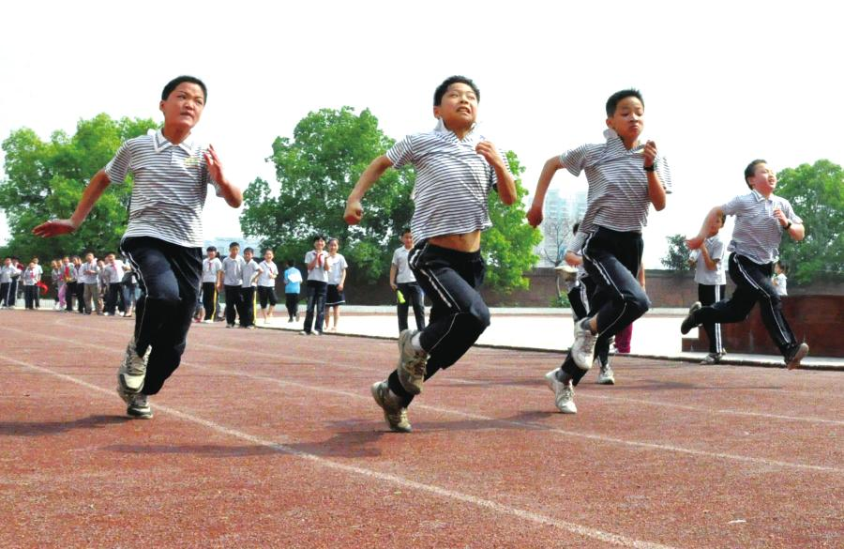
体育课注意事项
篮球、足球等团体运动：
要注意保护自己，同时注意不要恶意争抢误伤他人。
垫上运动项目：
必须仔细听讲、熟悉技术操作要领，必要时必须有他人在旁边保护。
在做具体项目时
跳远：
要严格按老师的指导助跑、起跳。起跳时要踏中起跳板，跳起后要落入沙坑中。
单、双杠和跳高训练：
器械下面必须准备好厚度符合要求的垫子；不要自己独自去玩这些项目。
短跑训练：
要按规则进行，因为人在向终点冲刺时，身体的冲力很大，如果不按规则、各行其事，就有可能被撞伤。
03
户外活动注意事项

Slide 16
运动会注意事项
03
户外活动注意事项

Slide 17
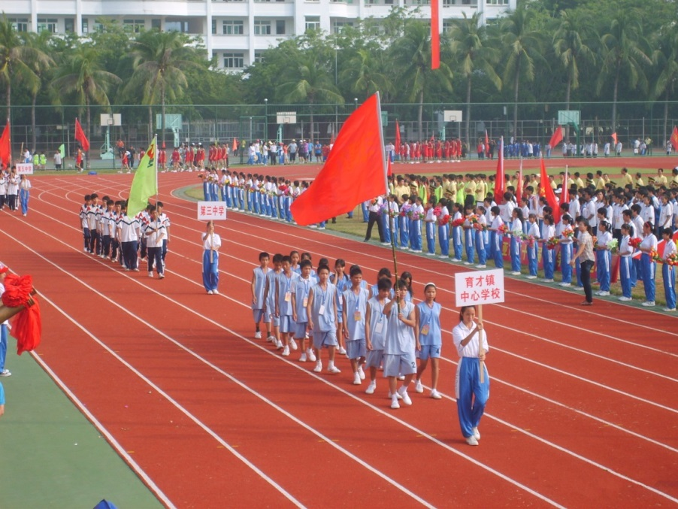
运动会注意事项
遵守赛场纪律，服从指挥，保证现场井然有序。
没有比赛项目的同学不要在赛场中通行、玩耍，要在指定地点观看比赛。
参赛运动员要做好赛前准备活动，以使身体适应比赛。
临赛前，不要吃得过饱或喝过多水；临赛前半小时，可吃些巧克力增加热量。
比赛结束后，不要立即停下来休息，要坚持做好放松活动，以使心脏恢复平静。也不要马上大量饮水、吃冷饮，不要立即洗冷水澡。
03
户外活动注意事项

Slide 18
游泳注意事项
03
户外活动注意事项

Slide 19
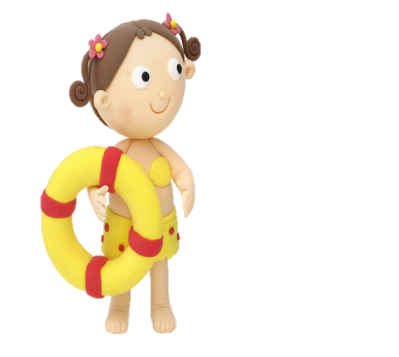
游泳注意事项
要经过体格检查。患有心脏病、高血压、肺结核、中耳炎、皮肤病、严重沙眼等以及各种传染病的人不宜游泳。
下水前要做准备活动。可以跑跑步、做做操，活动开身体，还应用少量冷水冲洗一下躯干和四肢
游泳时间不要太长，注意休息。
First
Third
Fifth
Second
Forth
要慎重选择游泳场所，不要到江河湖海去游泳。
要做好安全措施。
03
户外活动注意事项

Slide 20
外出旅游、野营注意事项
03
户外活动注意事项

Slide 21
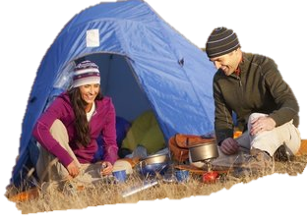
外出旅游、野营注意事项
要带的东西：
充足的食品和饮用水；手电筒和足够的电池；一些常用的治疗感冒、外伤、中暑的药品
要穿适合运动的衣物，穿运动鞋或旅游鞋。
早晨夜晚天气较凉，要及时添加衣物注意保暖，防止感冒。
晚上注意充分休息，以保证足够的精力参与活动。
03
户外活动注意事项

Slide 22
夏季运动注意事项
03
户外活动注意事项

Slide 23
夏季运动注意事项
02
04
06
安排合适时间，最好在气温比较凉爽的时候
控制节奏，要遵循“热身—运动—整理”的原则进行。
及时补充营养，且维持营养均衡
01
03
05
07
选择合适场地，避免阳光直射
科学补水，运动前后都要及时补充水分
衣着要讲究，以棉织品为最好，尽量宽松
洗澡要注意，锻炼后不能立即洗冷水澡
03
户外活动注意事项

Slide 24
The end!

